Slide 1

Изменения в трудовом законодательстве
2021 году
@neskuchnyj_kadrovik

Slide 2
О ВНЕСЕНИИ ИЗМЕНЕНИЙ
В ТРУДОВОЙ КОДЕКС РОССИЙСКОЙ ФЕДЕРАЦИИ В ЧАСТИ
РЕГУЛИРОВАНИЯ ДИСТАНЦИОННОЙ (УДАЛЕННОЙ) РАБОТЫ И ВРЕМЕННОГО ПЕРЕВОДА РАБОТНИКА НА ДИСТАНЦИОННУЮ (УДАЛЕННУЮ) РАБОТУ ПО ИНИЦИАТИВЕ РАБОТОДАТЕЛЯ В ИСКЛЮЧИТЕЛЬНЫХ СЛУЧАЯХ
Федеральный закон от 08.12.2020 N 407-ФЗ

Slide 3
Новые виды удаленки
Наряду с постоянной дистанционной работой закрепили временную. Она будет 2 видов:
- непрерывная удаленка сроком не более полугода;
- чередование работы дистанционно и в офисе.

Slide 4
Обмен документами
В ряде случаев работодателю придется использовать усиленную квалифицированную ЭП, а работнику - аналогичную или усиленную неквалифицированную ЭП. Они необходимы для заключения, изменения или расторжения в электронном виде таких документов:
- трудовой договор;
- допсоглашение к нему;
- договор о матответственности;
- ученический договор.
В остальном стороны смогут взаимодействовать любым способом, позволяющим зафиксировать факт получения электронного документа. Способ нужно закрепить, например в трудовом договоре.
Сейчас сторонам приходится использовать усиленные квалифицированные ЭП при обмене любыми электронными документами.

Slide 5
... В иных случаях взаимодействие дистанционного работника и работодателя может осуществляться путем обмена электронными документами с использованием других видов электронной подписи или в иной форме, предусмотренной колдоговором, ЛНА, принимаемым с учетом мнения выборного органа первичной профсоюзной организации, трудовым договором, дополнительным соглашением к трудовому договору и позволяющей обеспечить фиксацию факта получения работником и (или) работодателем документов в электронном виде.
При осуществлении взаимодействия дистанционного работника и работодателя путем обмена электронными документами каждая из осуществляющих взаимодействие сторон обязана направлять в форме электронного документа подтверждение получения электронного документа от другой стороны в срок, определенный колдоговором, ЛНА, принимаемым с учетом мнения выборного органа первичной профсоюзной организации, трудовым договором, дополнительным соглашением к трудовому договору.
Статья 312.3. Особенности порядка взаимодействия истанционного работника и работодателя

Slide 6
С непосредственно связанными с трудовой деятельностью дистанционного работника локальными нормативными актами, приказами (распоряжениями) работодателя, уведомлениями, требованиями и иными документами, в отношении которых трудовым законодательством Российской Федерации предусмотрено их оформление на бумажном носителе и (или) ознакомление с ними работника в письменной форме, в том числе под роспись, дистанционный работник должен быть ознакомлен в письменной форме, в том числе под роспись, либо путем обмена электронными документами между работодателем и дистанционным работником, либо в иной форме, предусмотренной коллективным договором, локальным нормативным актом, принятым с учетом мнения выборного органа первичной профсоюзной организации, трудовым договором, дополнительным соглашением к трудовому договору.

Slide 7
Организация работы
Появится возможность устанавливать основные условия работы в трудовом договоре, допсоглашении, коллективном договоре или локальном нормативном акте, принятом с учетом мнения первичного профсоюза. Среди таких условий:
- режим рабочего времени;
- порядок передачи сотрудником результатов работы и отчет о ней по запросу организации;
- условия и порядок вызова временного удаленщика в офис;
- порядок предоставления отпуска постоянному дистанционщику (при временной удаленке работник отдыхает по общим правилам).
Время взаимодействия удаленщика с работодателем нужно включать в рабочее.

Slide 8
Время взаимодействия с работодателем включается в рабочее время.
Дистанционному cотруднику нельзя снизить зарплату в связи с приемом или переводом на дистанционную работу.
Порядок взаимодействия работодателя и работника, в том числе в связи с выполнением трудовой функции дистанционно, передачей результатов работы и отчетов о выполненной работе по запросам работодателя, устанавливается коллективным договором, локальным нормативным актом, принимаемым с учетом мнения выборного органа первичной профсоюзной организации, трудовым договором, дополнительным соглашением к трудовому договору.

Slide 9
В случае направления работодателем дистанционного работника для выполнения служебного поручения в другую местность на дистанционного работника распространяется действие статей 166 - 168 настоящего Кодекса.
В целях обеспечения безопасных условий труда и охраны труда дистанционных работников работодатель исполняет обязанности, предусмотренные абзацами 17, 20 и 21 части второй статьи 212 настоящего Кодекса, а также осуществляет ознакомление дистанционных работников с требованиями охраны труда при работе с оборудованием и средствами, рекомендованными или предоставленными работодателем.

Slide 10
…санитарно-бытовое обслуживание и медицинское обеспечение работников в соответствии с требованиями охраны труда, а также доставку работников, заболевших на рабочем месте, в медицинскую организацию в случае необходимости оказания им неотложной медицинской помощи;
..обязательное социальное страхование работников от несчастных случаев на производстве и профессиональных заболеваний;
ознакомление работников с требованиями охраны труда..
ТК РФ Статья 212. Обязанности работодателя по обеспечению безопасных условий и охраны труда

Slide 11
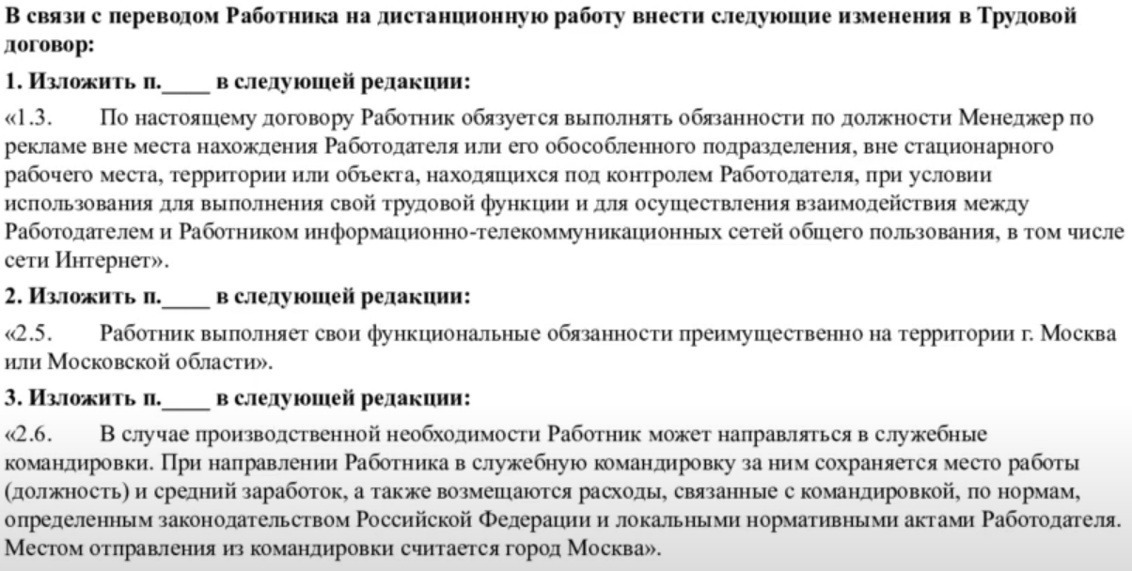

Slide 12
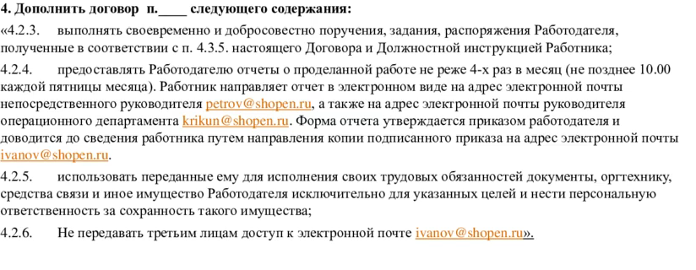

Slide 13
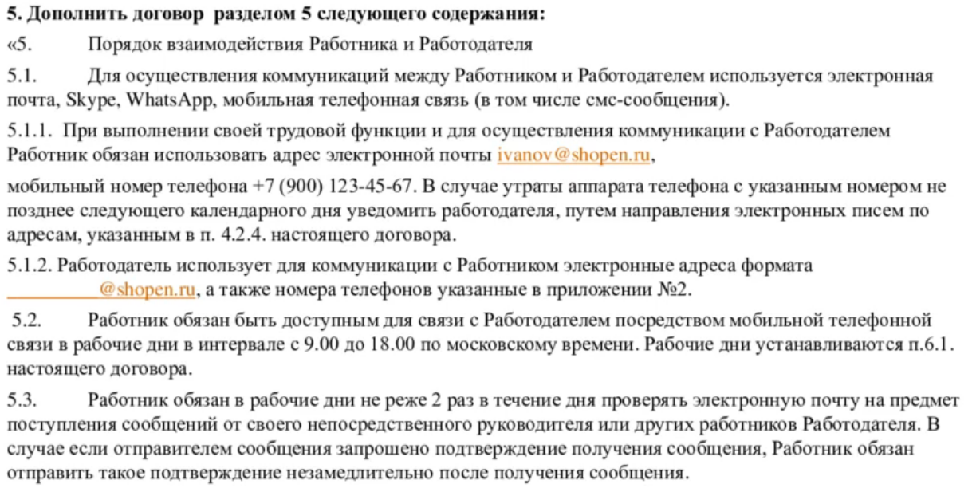

Slide 14
Использование оборудования
Организация должна будет предоставлять сотруднику нужное оборудование, средства защиты информации и т.п.
Дистанционщик сможет использовать свои либо арендованные средства с согласия или ведома работодателя. Тогда нужно выплатить ему компенсацию и возместить расходы.

Slide 15
Работодатель обеспечивает дистанционного работника необходимыми для выполнения им трудовой функции оборудованием, программно-техническими средствами, средствами защиты информации и иными средствами.
Дистанционный работник вправе с согласия или ведома работодателя и в его интересах использовать для выполнения трудовой функции принадлежащие работнику или арендованные им оборудование, программно-технические средства, средства защиты информации и иные средства. При этом работодатель выплачивает дистанционному работнику компенсацию за использование принадлежащих ему или арендованных им оборудования, программно-технических средств, средств защиты информации и иных средств, а также возмещает расходы, связанные с их использованием, в порядке, сроки и размерах, которые определяются коллективным договором, локальным нормативным актом, принятым с учетом мнения выборного органа первичной профсоюзной организации, трудовым договором, дополнительным соглашением к трудовому договору.
ТК РФ Статья 312.6. Особенности организации труда дистанционных работников

Slide 16
Пример
Рассчитаем сумму компенсации, которая положена дистанционному работнику за использование в рабочих целях личного ноутбука.
• Срок полезного использования компьютерной техники и печатающих устройств – свыше двух лет до трех лет включительно (код ОКОФ 330.28.23.23 "Машины офисные прочие").
• Ноутбук используется не только в рабочих, но и в личных целях, поэтому в расчет компенсации за его использование следует включить только рабочее время.
• Например, в апреле – это 24 % от общего времени (175 раб. час. / (30 кал. дн. * 24 час.) = 24%),
• в мае – это 18 % от общего времени (135 раб. час. / (31 кал. дн. * 24 час.) = 18%).
• Таким образом, компенсация за использование в рабочих целях личного ноутбука стоимостью 56 000 руб. в апреле составит 373,33 руб. (56 000 / 36 * 24% = 373,33 руб.), в мае – 280,00 руб. (56 000 / 36 * 24% = 280,00 руб.).

Slide 17
• Наряду с износом технических средств, используемых в работе, сотрудник несет затраты на мобильную связь, интернет, электричество, картриджи и бумагу для печати (если этого требует рабочий процесс), канцелярские товары, иные материалы.
• По затратам на мобильную связь целесообразно приложить распечатки телефонных звонков, предоставленных оператором мобильной связи, и выделить из них рабочие звонки или рассчитать их процент в общей сумме разговоров.
Пример
При тарифном плане стоимостью 500 руб. в месяц сотруднику будет компенсировано в апреле 120 руб. (500 * 24% = 120 руб.), в мае – 90 руб. (500 * 18% = 90 руб.).

Slide 18
Суммы компенсаций за использование работниками личного имущества в рабочих целях и иных затрат при дистанционной работе:
• не облагаются НДФЛ на основании абз. 10 п. 1 ст. 217 НК РФ (см. также письмо Минфина России от 27.11.2015 № 03-04-06/69014);
• не облагаются страховыми взносами на основании абз. 10 пп. 2 п. 1 ст. 422 НК РФ и абз. 13 пп. 2 п. 1 ст. 20.2 Федерального закона от 24.07.1998 № 125-ФЗ.

Slide 19
Увольнение удаленщика
Установили дополнительные основания расторжения трудового договора. Дистанционщика можно будет уволить, если:
- он без уважительной причины не выходит на связь более 2 рабочих дней подряд (работодатель может установить более длительный срок);
- постоянный удаленщик переехал в другую местность, из-за чего не может трудиться на прежних условиях.
Право закреплять в трудовом договоре свои основания увольнения отменили.

Slide 20
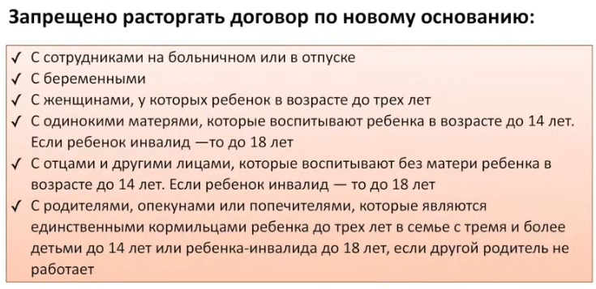

Slide 21
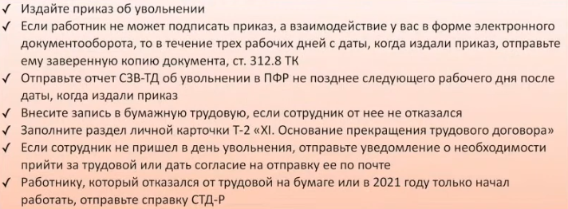

Slide 22
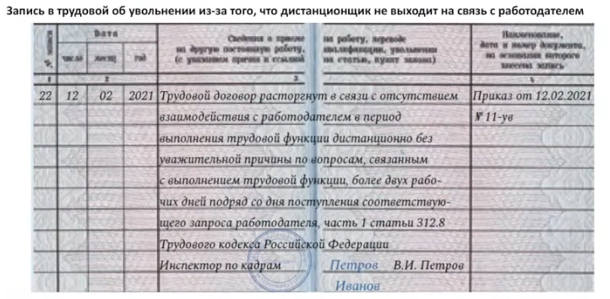

Slide 23
Экстренная удаленка
Работодатель сможет по своей инициативе временно перевести персонал на дистанционную работу. Сделать это получится в 2 случаях:
- соответствующее решение принял орган госвласти или местного самоуправления;
- жизнь либо нормальные жизненные условия населения или его части находятся под угрозой (например, при эпидемии).
Нужно будет принять локальный нормативный акт с учетом мнения первичного профсоюза. В документе следует закрепить причину, срок перевода, список удаленщиков и другую информацию.
Получать согласие на перевод и вносить изменения в трудовой договор не придется.
Если специфика работы не позволяет перейти на дистанционку, то время, пока сотрудник не выполняет свои обязанности, придется оплачивать как простой по независящим от сторон причинам - не менее двух третей тарифной ставки (оклада).

Slide 24
Постановление кабинета министров Республики Татарстан от 28 октября 2021 года № 1006 "О внесении изменения в постановление Кабинета Министров Республики Татарстан от 19.03.2020 № 208 "О мерах по предотвращению распространения в Республике Татарстан новой коронавирусной инфекции"
4. Запретить до улучшения санитарно-эпидемиологической обстановки:
с 30.10.2021 гражданам в возрасте старше 60 лет, которые не вакцинированы против коронавирусной инфекции COVID-19 или не перенесли в течение последних шести месяцев указанное заболевание, покидать места проживания (пребывания), за исключением:
обращения за экстренной (неотложной) медицинской помощью и случаев иной прямой угрозы жизни и здоровью;
следования к месту проведения вакцинации против коронавирусной инфекции COVID-19;
следования к ближайшему месту приобретения товаров, работ, услуг;
прогулки или выгула домашних животных на расстоянии, не превышающем 100 метров от места проживания (пребывания), исключая нахождение в местах массового пребывания людей;
выноса отходов до ближайшего места накопления отходов;

Slide 25
5. Обязать до улучшения санитарно-эпидемиологической обстановки:
с 30.10.2021 организации, индивидуальных предпринимателей перевести работников из числа граждан в возрасте старше 60 лет, которые не вакцинированы против коронавирусной инфекции COVID-19 или не перенесли в течение последних шести месяцев указанное заболевание, на дистанционный формат работы или принять иные меры, обеспечивающие соблюдение указанными лицами ограничения, установленного абзацем шестым пункта 4 настоящего постановления.

Slide 26
7. Рекомендовать гражданам в возрасте старше 60 лет, вакцинированным против коронавирусной инфекции COVID-19 или перенесшим в течение последних шести месяцев указанное заболевание, что подтверждается наличием QR-кода, гражданам, имеющим заболевания, указанные в приложении № 2 к настоящему постановлению, не покидать места проживания (пребывания), за исключением:
обращения за экстренной (неотложной) медицинской помощью и случаев иной прямой угрозы жизни и здоровью;
следования к ближайшему месту приобретения товаров, работ, услуг;
прогулки или выгула домашних животных на расстоянии, не превышающем 100 метров от места проживания (пребывания), исключая нахождение в местах массового пребывания людей;
выноса отходов до ближайшего места накопления отходов;
следования к месту работы и обратно в случае невозможности перевода на дистанционную форму работы.

Slide 27
Требования к организации деятельности организаций, индивидуальных предпринимателей, а также граждан, применяющих специальный налоговый режим "Налог на профессиональный доход«
1. Организациям, индивидуальным предпринимателям:
1) обеспечить использование работниками средств индивидуальной защиты органов дыхания (маски, респираторы) на принадлежащих им объектах и в транспортных средствах;
2) обеспечить неукоснительное соблюдение действующих санитарных правил и гигиенических нормативов, а также предписаний и требований органа (должностного лица), осуществляющего федеральный государственный санитарно-эпидемиологический надзор;
3) проводить ежедневное до начала работы (смены) измерение температуры тела работников и их опрос о наличии симптомов респираторного заболевания (насморк, першение в горле, кашель);

Slide 28
4) не допускать до работы лиц с повышенной температурой тела, признаками инфекционного заболевания;
5) осуществлять дезинфекцию мест общего пользования, оборудования, инвентаря, оргтехники и поверхностей в помещениях с применением дезинфицирующих средств вирулицидного действия, зарегистрированных в установленном порядке (далее - дезинфицирующие средства вирулицидного действия);
6) проводить регулярное (каждые два часа) проветривание служебных помещений в местах нахождения людей;
7) ограничить контакты между коллективами отдельных цехов, участков, отделов и функциональных рабочих групп, не связанных общими задачами и производственными процессами, перемещение работников в обеденный перерыв и во время перерывов на отдых, выход за территорию, принадлежащую организации, индивидуальным предпринимателям, перемещение на другие участки, в отделы, помещения, не связанные с исполнением трудовых, служебных обязанностей;

Slide 29
8) обеспечить возможность обработки рук кожными антисептиками вирулицидного действия, зарегистрированными в установленном порядке (далее -кожные антисептики);
9) разместить в общедоступных местах информацию о профилактике острых респираторных вирусных инфекций;
10) осуществлять по окончании рабочего дня влажную уборку помещений с применением дезинфицирующих средств вирулицидного действия;
11) неукоснительно исполнять рекомендации Федеральной службы по надзору в сфере защиты прав потребителей и благополучия человека по профилактике новой коронавирусной инфекции, разработанные применительно к соответствующим видам организаций или деятельности;

Slide 30
12) при поступлении запроса Управления Федеральной службы по надзору в сфере защиты прав потребителей и благополучия человека по Республике Татарстан (Татарстан) незамедлительно представлять информацию обо всех контактах заболевшего коронавирусной инфекцией в связи с исполнением им трудовых функций, обеспечить проведение дезинфекции рабочих мест и помещений, где находился заболевший;
13) принять необходимые меры по профилактике коронавирусной инфекции среди работников;
14) прием и отправку корреспонденции осуществлять только посредством межведомственной системы электронного документооборота, электронной и почтовой связи;
15) исходя из особенностей организации деятельности принимать иные меры по обеспечению санитарно-эпидемиологического благополучия;
16) представлять в центры занятости по месту своего нахождения сведения об имеющихся вакансиях по мере их возникновения.

Slide 31
2. Организациям и индивидуальным предпринимателям при взаимодействии с гражданами дополнительно к требованиям, указанным в пункте 1 настоящих требований:
не допускать вход и нахождение посетителей в объектах розничной торговли, оказания услуг, культовых помещениях, зданиях и сооружениях, в транспортных средствах при осуществлении перевозок пассажиров и багажа, включая такси, в помещениях без использования средств индивидуальной защиты органов дыхания (маски, респираторы);
5) обеспечить обязательное использование работниками средств индивидуальной защиты органов дыхания (маски, респираторы);
6) обеспечить соблюдение гражданами, включая работников, социальной дистанции, в том числе путем нанесения специальной разметки и установления режима допуска и нахождения в принадлежащих им объектах, на территориях такого количества граждан, включая работников, при котором соблюдается социальная дистанция,

Slide 32
Постановление главного государственного санитарного врача по Республике Татарстан от 11 октября 2021 года № 7 "О проведении обязательной вакцинации против COVID-19 отдельным категориям граждан по эпидемическим показаниям в Республике Татарстан"
1. Обеспечить проведение профилактических прививок по эпидемическим показаниям против COVID-19 с охватом не менее 80% с учетом переболевших за последние 6 месяцев следующим категориям:
1.1. Лица в возрасте 60 лет и старше.
1.6. Работники организаций транспорта и транспортной инфраструктуры, энергетики, промышленных предприятий, строительства и проектирования, сельского хозяйства и перерабатывающей промышленности.

Slide 33
2. Руководителям организаций независимо от форм собственности, индивидуальным предпринимателям, осуществляющим деятельность на территории Республики Татарстан в сферах, установленных пунктом 1 настоящего Постановления:
2.1. Определить работников, сотрудников, подлежащих обязательной вакцинации против COVID-19 согласно пункту 1 настоящего Постановления.
2.2. В срок до 08.11.2021 организовать проведение профилактических прививок против COVID-19 первым компонентом вакцины.
2.3. В срок до 06.12.2021 организовать проведение профилактических прививок против COVID-19 вторым компонентом вакцины.
2.4. Оказывать содействие медицинским работникам в проведении вакцинации работников, сотрудников.
2.5. Отстранить от работы и/или перевести на дистанционный режим работы работников, сотрудников, не имеющих ни одной прививки против COVID-19 с 09.11.2021, без законченного курса вакцинации - с 07.12.2021 на период эпидемиологического неблагополучия.

Slide 34
3. Пункт 1 настоящего Постановления не распространяется на лиц, имеющих документально подтвержденные противопоказания к вакцинации против COVID-19 в соответствии с инструкцией по медицинскому применению иммунобиологических лекарственных препаратов, предназначенных для профилактики COVID-19.

Slide 35
Письмо Министерства труда и социальной защиты РФ и Федеральной службы по надзору в сфере защиты прав потребителей и благополучия человека от 23 июля 2021 г. N 14-4/10/П-5532 "Совместные разъяснения Минтруда России и Роспотребнадзора по организации вакцинации в организованных рабочих коллективах (трудовых коллективах) и порядку учёта процента вакцинированных"

Slide 36
6. В случае отсутствия у работодателя документального подтверждения прохождения работником вакцинации к установленному сроку работодателю необходимо издать приказ об отстранении работника без сохранения заработной платы в случае отказа работника пройти вакцинацию без уважительной причины (при отсутствии сведений о противопоказаниях к вакцинации).
Основание - абзац восьмой части первой статьи 76 Трудового кодекса Российской Федерации, пункт 2 статьи 5 Федерального закона от 17 сентября 1998 г. N 157 "Об иммунопрофилактике инфекционных болезней".
Форму приказа об отстранении работника в связи с отказом проходить вакцинацию работодатель может разработать самостоятельно.
В приказе необходимо указать фамилию, имя, отчество, должность работника, основания, по которым он отстраняется от работы, срок отстранения (на период эпиднеблагополучия).
7. В случае, если трудовая функция может быть выполнена дистанционно, работодатель вправе предложить работнику выполнение работы дистанционно либо по собственной инициативе работника временно перевести его на дистанционную работу в порядке и по основаниям, предусмотренным статьей 312.9 Трудового кодекса Российской Федерации. Таким правом преимущественно необходимо воспользоваться в отношении работников, имеющих противопоказания к проведению профилактической прививки.
8. Ознакомить работников, перечисленных в пункте 6, с упомянутым приказом под роспись.

Slide 37
ТК РФ Статья 76. Отстранение от работы
Работодатель обязан отстранить от работы (не допускать к работе) работника:
…по требованию органов или должностных лиц, уполномоченных федеральными законами и иными нормативными правовыми актами Российской Федерации;
в других случаях, предусмотренных настоящим Кодексом, другими федеральными законами и иными нормативными правовыми актами Российской Федерации.
Работодатель отстраняет от работы (не допускает к работе) работника на весь период времени до устранения обстоятельств, явившихся основанием для отстранения от работы или недопущения к работе, если иное не предусмотрено настоящим Кодексом, другими федеральными законами.
В период отстранения от работы (недопущения к работе) заработная плата работнику не начисляется, за исключением случаев, предусмотренных настоящим Кодексом или иными федеральными законами.

Slide 38
Сотрудник трудился дома после рассылки письма о переходе на удаленку - суд не увидел прогула
Работник посчитал, что его незаконно уволили за прогул, так как он трудился из дома. Из корпоративной рассылки сотрудник узнал о переходе офиса на дистанционную работу из-за коронавируса. Руководитель подтвердил эту информацию.
Суд первой инстанции не увидел нарушений в действиях организации. Перевод сотрудника на удаленку не был согласован.
Апелляция не согласилась с такой позицией. При разрешении дела нужно было учесть доводы сотрудника, а также то, что в городе введен режим повышенной готовности. Невыход на работу вызван чрезвычайными обстоятельствами. Увольнение незаконно.
Документ: Апелляционное определение Московского городского суда от 24.09.2020 по делу N 33-36893/2020

Slide 39
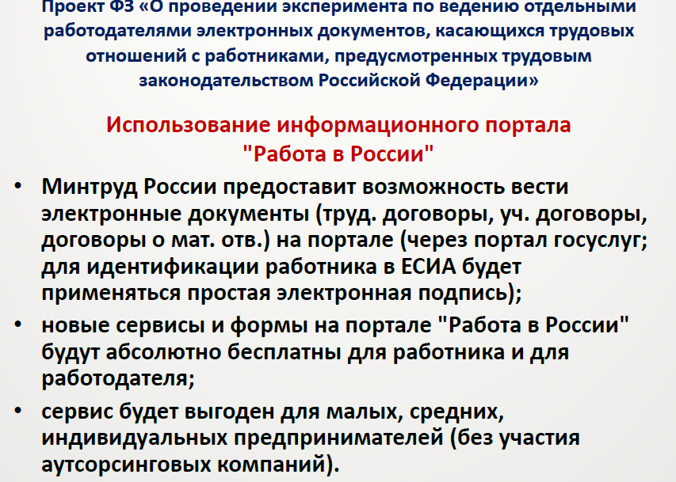

Slide 40
ПРАВИТЕЛЬСТВО РОССИЙСКОЙ ФЕДЕРАЦИИ
ПОСТАНОВЛЕНИЕ от 25 августа 2015 г. N 885
ОБ ИНФОРМАЦИОННО-АНАЛИТИЧЕСКОЙ СИСТЕМЕ ОБЩЕРОССИЙСКАЯ БАЗА ВАКАНСИЙ "РАБОТА В РОССИИ"
28. Работодатель, ежемесячно размещающий информацию о вакансиях в Системе в соответствии с настоящими Правилами, считается исполнившим требования статьи 25 Закона Российской Федерации "О занятости населения в Российской Федерации" в части предоставления органам службы занятости информации о вакансиях.
29. Работодатель, зарегистрированный в Системе в соответствии с настоящими Правилами и не разместивший в Системе информацию о вакансиях, считается проинформировавшим органы службы занятости населения об отсутствии вакансий.

Slide 41
Федеральным законом от 28.06.2021 № 219-ФЗ (далее – Закон № 219-ФЗ) внесены изменения в Закон РФ от 19.04.1991 № 1032-1 "О занятости населения в РФ"
3.2. Органы государственной власти Российской Федерации, органы государственной власти субъектов Российской Федерации, органы местного самоуправления, государственные и муниципальные учреждения, государственные и муниципальные унитарные предприятия, юридические лица, в уставном капитале которых имеется доля участия Российской Федерации, субъекта Российской Федерации или муниципального образования, а также работодатели, у которых среднесписочная численность работников за предшествующий календарный год превышает 25 человек, и вновь созданные (в том числе в результате реорганизации) организации, у которых среднесписочная численность работников превышает указанный предел, обязаны размещать на единой цифровой платформе или на иных информационных ресурсах, требования к которым установлены нормативным правовым актом Правительства Российской Федерации, информацию о потребностях в работниках и об условиях их привлечения, о наличии свободных рабочих мест и вакантных должностей, специальных рабочих мест, оборудованных (оснащенных) для работы инвалидов.

Slide 42
5. При приеме на работу гражданина, направленного органом службы занятости, работодатель в пятидневный срок уведомляет об этом орган службы занятости в электронной форме с использованием единой цифровой платформы с указанием дня приема гражданина на работу либо возвращает направление, выданное гражданину органом службы занятости, в орган службы занятости в случае, если работодатель не зарегистрирован на единой цифровой платформе в порядке, установленном Правительством Российской Федерации.
В случае отказа в приеме на работу гражданина, направленного органом службы занятости, работодатель уведомляет орган службы занятости о дне проведенных с гражданином переговоров о вариантах подходящей работы и причине отказа в приеме на работу в электронной форме с использованием единой цифровой платформы либо делает в направлении органа службы занятости отметку о дне явки гражданина, причине отказа в приеме на работу и возвращает направление гражданину в случае, если работодатель не зарегистрирован на единой цифровой платформе в порядке, установленном Правительством Российской Федерации."

Slide 43
Порядок представления сведений в службу занятости
Минтруд хочет конкретизировать с 2022 года некоторые положения Закона о занятости. В частности, планируют установить конечные даты направления работодателями информации в службу занятости. Например, сведения о банкротстве и о работе по трудоустройству инвалидов понадобится передавать не позднее 10-го рабочего дня в следующем за отчетным месяце.
Информацию о вакансиях нужно будет представлять не позже следующего дня после их появления. Если ситуация со свободными ставками не меняется, направить данные понадобится до конца текущего месяца.
Всю информацию для служб занятости придется передавать только по утвержденным Минтрудом формам.
Проект проходит публичное обсуждение.
Документ: Проект постановления Правительства РФ

Slide 44
Минтруд разработал формы сведений о вакансиях для размещения на портале "Работа в России"
Большинство работодателей с 2022 года обязаны размещать вакансии на портале "Работа в России". Для этого Минтруд разработал формы, по которым предстоит передавать сведения о потребностях в персонале.
На каждую вакансию понадобится заполнить отдельный бланк. В нем отражаются должностные обязанности, требования к кандидатам и другие сведения.
Проект проходит общественное обсуждение.
Документ: Проект приказа Минтруда России

Slide 45
Электронный документооборот теперь для всех. Как работать по новым правилам ТК
Есть два варианта наладить электронный документооборот (ст. 22.1 ТК). Вы можете самостоятельно выбрать, какой из способов для вас удобнее.
Портал «Работа в России». Платформа будет доступна для всех работодателей и работников с 1 сентября 2022 года, распоряжение Правительства от 06.11.2021 № 3144-р. Зарегистрироваться на портале можно напрямую или через Госуслуги. Полноценное взаимодействие двух этих платформ также наладят только к сентябрю 2022 года, ст. 2 Закона от 22.11.2021 № 377-ФЗ.
Информационная система работодателя. Ее может самостоятельно разработать или приобрести каждая организация. В законе прописали три требования к такой системе. Она должна позволять подписывать электронные документы, хранить подписанные документы и фиксировать, что адресат получил документ. Эта функция нужна на случай проверок ГИТ или судов с работниками. Чиновники установят требования к содержанию и формату электронных документов к марту 2023 года, ч. 7 ст. 22.1 ТК.

Slide 46
Портал «Работа в России». Если вы решите вести ЭДО через портал, делить документы на более и менее защищенные не придется. Со стороны работодателя сможете подписывать документы любым из двух видов подписей: УКЭП или УНЭП, которую получили с помощью инфраструктуры электронного правительства. Работники смогут использовать УКЭП, УНЭП, которую оформили в инфраструктуре информационного правительства, или простую электронную подпись, которую можно будет получить лично в МФЦ.
Расходы, чтобы оформлять подписи для работников, придется взять на себя компании, ст. 22.2 ТК. Но если у сотрудника усиленная квалифицированная подпись уже есть, он может ее использовать, переоформлять не надо, ч. 13 ст. 22.2 ТК.

Slide 47
Как установить и соблюдать квоты для приема на работу сотрудников-инвалидов
Организации, численность сотрудников которых составляет более 35 человек, обязаны соблюдать квоты в соответствии с региональным законодательством для приема на работу инвалидов.
Размер квоты установлен в процентах к среднесписочной численности сотрудников организации и может составлять:
не менее 2 и не более 4 процентов для организаций с численностью более 100 человек;
не более 3 процентов для организаций с численностью от 35 до 100 человек включительно.
При исчислении квоты в среднесписочную численность работников не включают сотрудников, условия труда которых отнесены к вредным или опасным условиям труда по результатам спецоценки условий труда.
Об этом говорится в статье 21 Закона от 24 ноября 1995 г. № 181-ФЗ.

Slide 48
Как установить и соблюдать квоты для приема на работу сотрудников-инвалидов
На основании установленных квот организации самостоятельно определяют количество рабочих мест для инвалидов. Порядок выделения конкретных рабочих мест следует закрепить в локальном акте, например, Положении о квотировании рабочих мест для инвалидов. При этом конкретное число рабочих мест для инвалидов можно устанавливать отдельным приказом, чтобы при каждом изменении среднесписочной численности не вносить изменения в положение. Обязанность работодателя создавать и выделять рабочие места для инвалидов в пределах квоты не зависит от фактов обращений инвалидов за трудоустройством и количества таких обращений (определение Верховного суда от 30.09.2019 № 33-КГ19-6, решение Ленинградского областного суда от 11.12.2012 № 7-717/2012).
Организации ежемесячно предоставляют в службу занятости информацию о наличии вакантных рабочих мест, локальных актах, содержащих сведения о данных рабочих местах, и выполнении квоты по инвалидам (ч. 2 ст. 24 Закона от 24.11.1995 № 181-ФЗ, ч. 3 ст. 25 Закона от 19.04.1991 № 1032-1).

Slide 49
Ответственность работодателей за непредставление сведений, способствующих обеспечению занятости населения.
Ст. 19.7 КоАП
Непредставление или несвоевременное представление в государственный орган (должностному лицу), орган (должностному лицу), осуществляющий (осуществляющему) государственный контроль (надзор), муниципальный контроль, сведений (информации), представление которых предусмотрено законом и необходимо для осуществления этим органом (должностным лицом) его законной деятельности, либо представление в государственный орган (должностному лицу), орган (должностному лицу), осуществляющий (осуществляющему) государственный контроль (надзор), муниципальный контроль, таких сведений (информации) в неполном объеме или в искаженном виде,
- влечет предупреждение или наложение административного штрафа на граждан в размере от ста до трехсот рублей; на должностных лиц - от трехсот до пятисот рублей; на юридических лиц - от трех тысяч до пяти тысяч рублей.

Slide 50
Электронные трудовые книжки
Переход на электронные трудовые книжки предусмотрен следующими нормативными правовыми актами:
- Федеральным законом от 16 декабря 2019 г. № 439-ФЗ «О внесении изменений в Трудовой кодекс Российской Федерации в части формирования сведений о трудовой деятельности в электронном виде», которым внесены изменения в Трудовой кодекс Российской Федерации и установлена возможность ведения информации о трудовой деятельности в электронном виде;
- Федеральным законом от 16 декабря 2019 № 436-ФЗ «О внесении изменений в Федеральный закон «Об индивидуальном (персонифицированном) учете в системе обязательного пенсионного страхования», которым введена обязанность работодателей с 1 января 2020 года представлять в ПФР сведения о трудовой деятельности;
- Федеральным законом от 24 апреля 2020 г. № 136-ФЗ «О внесении изменений в статьи 2 и 11 Федерального закона «Об индивидуальном (персонифицированном) учете в системе обязательного пенсионного страхования», которым Правительству Российской Федерации дано право устанавливать особый порядок и сроки представления в ПФР сведений о трудовой деятельности;
- Постановлением Правительства Российской Федерации от 26 апреля 2020 г. № 590 «Об особенностях порядка и сроках представления страхователями в территориальные органы Пенсионного фонда Российской Федерации сведений о трудовой деятельности зарегистрированных лиц», которым установлены новые сроки представления в ПФР сведений о трудовой деятельности с 26 апреля 2020 года.

Slide 51
Электронные трудовые книжки
При заключении трудового договора лицо, поступающее на работу, предъявляет работодателю сведения о трудовой деятельности в бумажном или электронном виде вместе с трудовой книжкой или взамен ее.
Сведения о трудовой деятельности могут использоваться также для исчисления трудового стажа работника, внесения записей в его трудовую книжку (в случаях, если на работника ведется трудовая книжка в бумажном виде) и других целей в соответствии с законами и иными нормативными правовыми актами РФ.
В случае выявления работником неверной или неполной информации в электронной трудовой книжке, работодатель по письменному заявлению работника обязан исправить или дополнить сведения о трудовой деятельности и представить их для хранения в информационных ресурсах Пенсионного фонда России.

Slide 52
Постановление Правления Пенсионного фонда России
от 25 декабря 2019 г. N 730п
"Об утверждении формы и формата сведений о трудовой деятельности зарегистрированного лица, а также порядка заполнения форм указанных сведений" (с изменениями и дополнениями)
Редакция с изменениями N 769П от 27.10.2020
С 01.07.2021 с 01.08.2021

Slide 53
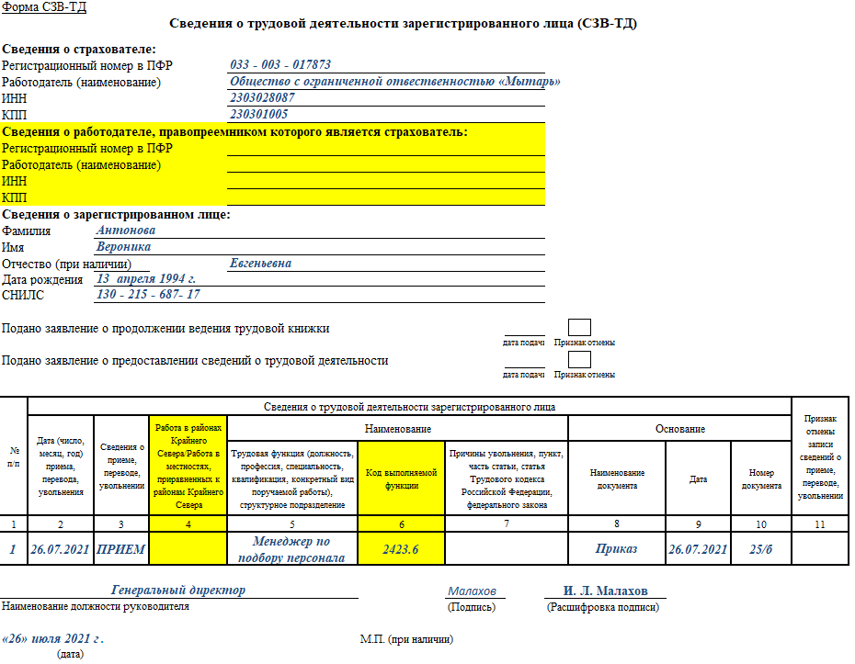
Убрали раздел «Отчетный период», при этом сроки сдачи
в ПФР не менялись

Slide 54
Будет ли ПФР штрафовать за отчет без кода
В таблицы с кодами недочетов информацию о сверке кода, который в отчете, с тем, что есть в классификаторе, не добавили. Пока этого не сделают, протокол проверки об ошибке в коде не придет. Так как вручную отчеты не проверяют, штрафовать за неправильную цифру в коде пока не должны.
Но если не заполните код вообще, программа ПФР отчет может не принять или принять частично, так как в нем не будет хватать информации. В таком случае отчет придется дополнять и сдавать еще раз.

Slide 55
С 1 января 2021 года за непредоставление СЗВ-ТД, просрочку или сдачу формы с ошибками грозит предупреждение или штраф 300–500 рублей за каждый неправильный отчет.
Ст.15.33.2 КоАП РФ

Slide 56
Статья 16 ФЗ от 01.04.1996 г. № 27-ФЗ "Об индивидуальном (персонифицированном) учете в системе обязательного пенсионного страхования"
Права и обязанности органов ПФР, связанные с осуществлением индивидуального (персонифицированного) учета
- направлять федеральному органу исполнительной власти, уполномоченному на проведение федерального государственного надзора за соблюдением трудового законодательства и иных нормативных правовых актов, содержащих нормы трудового права, и его территориальным органам (государственным инспекциям труда) в электронной форме с использованием единой системы межведомственного электронного взаимодействия информацию о непредставлении страхователем в установленный срок либо представлении им неполных и (или) недостоверных сведений, предусмотренных пунктом 2.1 статьи 6 настоящего Федерального закона, в течение пяти рабочих дней со дня выявления указанного нарушения.
(абзац введен Федеральным законом от 16.12.2019 N 436-ФЗ)

Slide 57
Статья 66.1 ТК РФ Сведения о трудовой деятельности
(введена Федеральным законом от 16.12.2019 N 439-ФЗ)
В случае выявления работником неверной или неполной информации в сведениях о трудовой деятельности, представленных работодателем для хранения в информационных ресурсах Пенсионного фонда Российской Федерации, работодатель по письменному заявлению работника обязан исправить или дополнить сведения о трудовой деятельности и представить их в порядке, установленном законодательством Российской Федерации об индивидуальном (персонифицированном) учете в системе обязательного пенсионного страхования, для хранения в информационных ресурсах Пенсионного фонда Российской Федерации.

Slide 58
"Почта России" воспользовалась общепринятой практикой и включила в свое штатное расписание должность "водитель-курьер".
На данный факт при проверке обратил внимание инспектор труда и потребовал переименовать должность в водителя автомобиля. Работодатель попытался обжаловать предписание ГИТ через суд, однако проиграл дело (Кассационное определение СК по административным делам Шестого кассационного суда общей юрисдикции от 12 мая 2020 г. по делу № 8а-10019/2020[88а-10902/2020]).

Slide 59
Свою позицию судьи аргументировали следующим:
ч. 2 ст. 57 Трудового кодекса определено, что если в соответствии с ТК РФ, иными федеральными законами с выполнением работ по определенным должностям, профессиям, специальностям связано предоставление компенсаций и льгот либо наличие ограничений, то наименование этих должностей, профессий или специальностей и квалификационные требования к ним должны соответствовать наименованиям и требованиям, указанным в квалификационных справочниках или профстандартах.

Slide 60
В штатном расписании не запрещено устанавливать двойные должности. Единственное, на что чиновники трудовой инспекции обращают внимание работодателей – должна быть схожесть функций между двумя должностями в составе одной.
Позиция ГИТ изложена в письме ведомства от 06.07.2020 № 77/10-26013-ОБ/18-1299.
Если в организации есть необходимость на две должности принять одного работника есть два варианта:
ввести в штатное расписание двойную должность;
ввести две отдельные должности и принять работника с совместительством.
Организация вправе самостоятельно решать, какой вариант выбрать.

Slide 61
МИНИСТЕРСТВО ТРУДА И СОЦИАЛЬНОЙ ЗАЩИТЫ РОССИЙСКОЙ ФЕДЕРАЦИИ
ПРИКАЗ
от 19 мая 2021 г. N 320н
ОБ УТВЕРЖДЕНИИ ФОРМЫ, ПОРЯДКА
ВЕДЕНИЯ И ХРАНЕНИЯ ТРУДОВЫХ КНИЖЕК
Настоящий приказ вступает в силу с 1 сентября 2021 г. и действует до 1 сентября 2027 года.

Slide 62
1. Утвердждены:
форму трудовой книжки согласно приложению N 1;
порядок ведения и хранения трудовых книжек согласно приложению N 2.
2. Признали утратившими силу:
постановление Министерства труда Российской Федерации от 24 июня 1994 г. N 50 "Об утверждении Порядка установления стажа работы при утрате документов в результате чрезвычайных ситуаций";
постановление Министерства труда и социального развития Российской Федерации от 10 октября 2003 г. N 69 "Об утверждении Инструкции по заполнению трудовых книжек" (зарегистрировано Министерством юстиции Российской Федерации 11 ноября 2003 г., регистрационный N 5219);

Slide 63
Какие изменения?
Форма: увеличилось количество разворотов для внесения записей о работе, для сведений о награждениях – уменьшилось.
Трудовая книжка уже не является основным документом о трудовой деятельности и трудовом стаже работника

Slide 64
Закрепили возможность вносить записи в книжку с использованием техсредств путем переноса красителей или в виде оттиска штампа (печати).
Установили особенности ведения трудовых книжек дистанционного работника
Убрали пункты об оформлении трудовой книжки работнику, принятому на работу впервые.

Slide 65
В случае признания временного перевода постоянным, в трудовую книжку вносится следующая запись:
в графе 1 раздела "Сведения о работе" ставится порядковый номер записи, в графе 2 ставится дата фактического начала исполнения работником обязанностей в связи с временным переводом, в графе 3 указывается наименование структурного подразделения организации с указанием его конкретного наименования, наименования должности (работы), специальности, профессии с указанием квалификации, в графу 4 заносятся дата и номер приказа (распоряжения) или иного решения работодателя, на основании которого работник был временно переведен и на основании которого работник переведен на постоянной основе.

Slide 66
№ записи | Дата |  |  | Сведения о приеме на работу, переводе на другую постоянную работу, квалификации, увольнении (с указанием причин и ссылкой на статью, часть, пункт закона) | Наименование, дата и номер документа, на основании которого внесена запись
 | число | месяц | год
1 | 2 |  |  | 3 | 4
 |  |  |  | Общество с ограниченной ответственностью «Астра» (ООО «Астра»)
5 | 01 | 08 | 2019 | Принята на должность бухгалтера | Приказ от 01.08.2019 № 12
6 | 01 | 02 | 2021 | Переведена на должность главного бухгалтера | Приказ от 01.02.2021 № 22 Приказ от 28.06.2021 № 39

Slide 67
Подробно разобрали что писать о работе по совместительству.
Работодатель самостоятельно разрабатывает книги (журналы) по учету бланков трудовой книжки и вкладыша в нее и учета движения трудовых книжек.
Работников не нужно будет знакомить с каждой вносимой в книжку записью под роспись в личной карточке.
Также не требуется заверять подписью увольняемого сотрудника все записи, внесенные в книжку за время работы у соответствующего работодателя.
При подаче сотрудником заявления о предоставлении ему сведений о трудовой деятельности книжка выдается ему на руки в течение 3 рабочих дней.

Slide 68
15. Записи в трудовую книжку о причинах увольнения (прекращения трудового договора) вносятся в точном соответствии с формулировками Трудового кодекса Российской Федерации или иного федерального закона
22. При увольнении (прекращении трудового договора) в связи с переходом работника на выборную работу (должность) к другому работодателю (в другую организацию) в трудовой книжке делается запись: "Уволен в связи с переходом на выборную работу (должность) в (указывается наименование организации), пункт 5 части первой статьи 77 Трудового кодекса Российской Федерации"

Slide 69
42. Работодатель обязан организовать работу по ведению, хранению, учету и выдаче трудовых книжек и вкладышей в них.
Уполномоченное лицо, назначаемое приказом (распоряжением) работодателя, осуществляет ведение, хранение, учет и выдачу трудовых книжек.
44. Работодатель обязан постоянно иметь в наличии необходимое количество бланков трудовой книжки и вкладышей в нее.
45. В случае неправильного заполнения трудовой книжки или вкладыша в нее, а также в случае их порчи не по вине работника стоимость испорченного бланка оплачивается работодателем.

Slide 70
V. Особенности заполнения дубликата трудовой книжки
27. Лицо, утратившее трудовую книжку, обязано немедленно заявить об этом работодателю по месту работы, где была внесена последняя запись в трудовую книжку. Работодатель выдает работнику дубликат трудовой книжки не позднее 15 рабочих дней со дня подачи работником заявления.
29….В графе 4 указывается наименование, дата и номер документа, на основании которого произведены соответствующие записи в дубликате. Оригиналы документов, подтверждающих стаж работы, после снятия с них копий и надлежащего их заверения работодателем или кадровой службой возвращаются их владельцу.

Slide 71
Мосгорсуд поддержал увольнение совместительницы, несмотря на то, что у нее ребенок младше трех лет
Женщину уволили, поскольку на ее место приняли основного работника. Произошло это после того, как сотрудница досрочно вышла из отпуска по уходу за ребенком до трех лет.
Суд не стал восстанавливать совместительницу. Если у работницы ребенок младше трех лет, ее нельзя уволить по инициативе работодателя. Однако расставание с совместителем из-за приема основного работника к таким случаям не относится. Поэтому у организации не было препятствий для расторжения трудового договора.
Существует и противоположная позиция. Так, Московский областной суд считает, что расторжение трудового договора с совместителем происходит по воле работодателя. Ведь организация самостоятельно решает, брать на работу основного сотрудника или нет.
Документы: Апелляционное определение Московского городского суда от 06.09.2018 по делу N 33-38815/2018

Slide 72
Суд не восстановил работника, которого поздно уведомили об истечении срока договора
Сотрудника предупредили об увольнении по срочному трудовому договору за два дня, а не за три. Он посчитал, что этой ошибки достаточно для восстановления на работе.
Суд не признал нарушение срока уведомления самостоятельным основанием для того, чтобы объявить увольнение незаконным. Так или иначе, сотрудник знал о срочном характере договора.
Подобный подход встречался в практике и ранее.
Отметим, суд также может "простить" организацию, если она поздно предупредила работника об увольнении по результатам испытания.
Документы: Апелляционное определение Верховного суда Республики Мордовия от 11.09.2018 по делу N 33-1677/2018

Slide 73
Приведенные прецеденты, конечно же, не могли не повлиять и на практику судов общей юрисдикции. Позиция о необходимости аннулирования соглашения о расторжении трудового договора и отмене увольнения (если оно уже состоялось) по просьбе работницы, если в момент подписания соглашения она не знала о беременности, получила широкое распространение (определения Саратовского областного суда от 29 ноября 2018 № 33-9355/2018, Верховного Суда Республики Татарстан от 19 апреля 2018 № 33-6897/2018, Псковского областного суда от 24 января 2017 № 33-93/2017, постановление Президиума Красноярского краевого суда от 27 сентября 2016 № 4Г-1983/2016).

Slide 74
Пример
Работница устроилась по срочному трудовому договору 1 января. А 31 января написала заявление об увольнении по собственному желанию. Расторжение трудового договора оформили в этот же день.
16 апреля работодатель получил от бывшей сотрудницы письмо по электронной почте, в котором она просила отменить приказ об увольнении и восстановить ее в прежней должности. Причина — на момент увольнения она была беременна, но не знала об этом. К письму девушка приложила справки из женской консультации и больницы. Оказалось, о беременности она узнала уже после увольнения и все это время пролежала в больнице на сохранении.
Компания в восстановлении отказала. Тогда сотрудница пошла в суд и успешно отстояла свои интересы. Суд решил, что трудовой договор с беременной расторгнут незаконно.
Работодателю пришлось восстановить сотрудницу на работу, выплатить средний заработок за время вынужденного прогула в сумме около 1 млн рублей и компенсацию морального вреда, определение Мосгорсуда от 15.04.2019 № 4г/11–4221/2019.

Slide 75
Аргументы суда:
1. Если сотрудница, узнав о беременности, просит отменить приказ об увольнении по собственному желанию, а работодатель отказывает, значит увольнение произошло по инициативе работодателя. А расторгать трудовой договор с беременной по инициативе работодателя запрещено, ст. 261 ТК. Исключение — случаи ликвидации организации либо прекращение деятельности ИП.
2. То, что у работодателя не было сведений о беременности сотрудницы на момент увольнения, не основание, чтобы отказать в восстановлении на работе, п. 25 постановления Пленума ВС от 28.01.2014 № 1.
3. Защита беременности, в том числе путем установления гарантий для беременных женщин в сфере труда, — общая обязанность правительства и общества, абз. 3 преамбулы Конвенции МОТ № 183.
Резюме. Трудовой кодекс не запрещает увольнять беременных по собственному желанию и по соглашению сторон. Но если женщина узнает о беременности после расторжения трудового договора, и обратится к работодателю с просьбой отменить приказ об увольнении и восстановить ее в должности, безопаснее пойти ей навстречу.

Slide 76
Суд разобрался, когда отказ работника от соглашения сторон может означать незаконность увольнения
С работником заключили соглашение о расторжении трудового договора. В нем предусмотрели, что само увольнение произойдет почти через год. Не дожидаясь этого момента, сотрудник заявил об отказе от соглашения, однако с ним все равно прекратили трудовые отношения.
Первая инстанция и апелляция не увидели нарушений в действиях работодателя.
Кассация с ними не согласилась. То, что соглашение подписано задолго до увольнения, может говорить об отсутствии воли сотрудника на его заключение.
Суд обратил внимание также на то, что работник ссылался на психологическое давление со стороны руководителя. При заключении соглашения иной работы или источников дохода он не имел.
Дело направлено на новое рассмотрение.
Отметим, обычно суды не поддерживают сотрудников, отказавшихся от соглашения о расторжении трудового договора.
Документ: Определение Первого кассационного суда общей юрисдикции от 09.11.2020 N 88-23332/2020

Slide 77
Верховный суд выяснил, когда допвыплаты по коллективному договору обязательны
В коллективном договоре установили, что при увольнении в связи с выходом на пенсию работники с определенным стажем получают вознаграждение. Одному из сотрудников в выплатах отказали из-за отсутствия прибыли у организации. Он обратился в суд.
Первая инстанция сочла действия работодателя правомерными. Он сам решает вопрос о допвыплатах, назначать их необязательно.
Апелляция и кассация первую инстанцию поддержали.
Верховный суд с их позицией не согласился. Допвыплаты определены коллективным договором как обязательства по соцгарантиям и льготам. В систему оплаты труда они не входят и от производственных результатов не зависят. Поэтому работодатель обязан их выплатить.
Дело направлено на новое рассмотрение.
Документ: Определение ВС РФ от 14.12.2020 N 64-КГ20-7-К9

Slide 78
Суды проверяют, предлагались ли работнику при сокращении неполные ставки
Сотрудник заявил о незаконности сокращения. Он утверждал, что ему не предложили для перевода должности, одна из которых составляла полставки.
Спор дошел до кассации. Она напомнила: при сокращении нужно предлагать все подходящие работнику вакансии, в том числе неполные ставки.
Дело направлено на новое рассмотрение.
Документ: Определение Второго кассационного суда общей юрисдикции от 15.12.2020 по делу N 2-883/2019

Slide 79
ВС РФ напомнил, что при наказании нужно учитывать, мог ли работник объективно справиться с нагрузкой
В организации выяснили, что врач нарушил порядок оформления документов. Ряд карт пациентов он заполнял лишь частично. Так как сотрудника уже наказывали в течение года, его решили уволить за неоднократное нарушение.
Действия работодателя врач оспорил. Он утверждал, что поступило много пациентов, и он не справился с нагрузкой по объективным причинам. Первая инстанция поддержала сотрудника, а две другие заняли сторону работодателя.
ВС РФ направил дело на новое рассмотрение в апелляцию. Суды не исследовали среди прочего причины невыполнения обязанностей. В такой ситуации нужно выяснять:
- могло ли объективно мешать заполнять медкарты то, что поступило много пациентов;
- регламентированы ли нормы нагрузки в организации.
Документ: Определение ВС РФ от 06.09.2021 N 50-КГПР21-3-К8

